Slide 1
Одобрен
решением Правления
АО «КТЖ-ГП»
от « 23 » октября 2019 года,
Протокол № 10/02
Утвержден
решением Совета директоров
АО «КТЖ-ГП»
от « 24 » декабря 2019 года,
Протокол № 26
ГОДОВОЙ ОТЧЕТ
2018
Астана, 2018 год

Slide 2
СОДЕРЖАНИЕ
Обращение Председателя Совета директоров
Обращение Председателя Правления
Информация о деятельности АО «КТЖ- Грузовые перевозки»
Интегрированная система менеджмента и корпоративная система управления рисками
Производственная безопасность и экология
Корпоративная социальная политика
Основные производственные и финансовые показатели и бенчмаркинг
Основные события 2018 года
Стратегические цели и планы на будущие периоды
Корпоративное управление
Информация о работе Совета директоров, Комитетов Совета директоров и Правления
Информация о соблюдении требований Кодекса корпоративного управления и Кодекса деловой этики
Вознаграждение должностных лиц
Устойчивое развитие
Финансовая отчетность
Контакты
КТЖ-ГП|2018 ГОДОВОЙ ОТЧЕТ 01

Slide 3
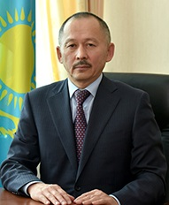
Обращение Председателя Совета директоров
Альмагамбетов Канат Есмуханович
Председатель Совета директоров
АО «КТЖ- Грузовые перевозки»
Уважаемые дамы и господа, читатели данного Отчета!
Вашему вниманию предоставляется Годовой отчет о результатах деятельности крупнейшей дочерней организации акционерного общества «Национальная компания «Қазақстан темір жолы» (далее - Компания) - акционерного общества «КТЖ-Грузовые перевозки» (далее - Общество) в 2018 году .
Отчет сформирован на принципах прозрачности и полноты раскрытия информации для всех заинтересованных сторон в рамках установленных стандартов корпоративного управления.
Тенденции к устойчивому становлению Общества, как Национального перевозчика грузов на территории Республики Казахстан, упрочены совместной работой Совета директоров, в составе которого и независимые директора, Комитетов Совета директоров и исполнительного органа в лице Правления Общества.
Прошедший год был не простым с точки зрения макроэкономической ситуации и развития конкуренции на рынке перевозок грузов с использованием различных видов транспорта. Однако, Национальный грузовой перевозчик принимает эти вызовы, извлекая необходимые уроки, мобилизуя усилия и ресурсы для решения поставленных перед ним задач.
Готовность к серьезной работе по расширению объемов перевозок, сервисов для клиентов, к поиску нестандартных решений обусловлена прочными позициями и широкими компетенциями на рынке, а также статусом Национального перевозчика грузов и квалифицированным персоналом.
У нас есть все, чтобы в долгосрочной перспективе оставаться выбором № 1 для наших клиентов.
Для обеспечения эффективного управления процессами и минимизации рисков, возникающих с учетом постоянно изменяющейся обстановки на рынках, в 2019 году предстоит пересмотреть Стратегию развития Компании. Стратегия определит ключевые значения показателей эффективности и финансовой устойчивости, в том числе для повышения инвестиционной привлекательности Общества в составе группы Компании.
Выражаю благодарность нашим акционерам, клиентам, инвесторам и партнерам за плодотворное, поступательное сотрудничество.
Благодарю коллектив Общества в целом и каждого в отдельности за преданность профессии, стремление к развитию и повышению эффективности деятельности на благо экономики нашей страны – Республики Казахстан.
КТЖ-ГП|2018 ГОДОВОЙ ОТЧЕТ 02

Slide 4
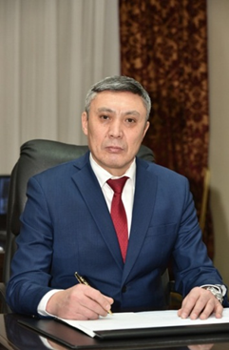
Обращение Председателя Правления
Саурбаев Кайрат Абенович
Председатель Правления
АО «КТЖ- Грузовые перевозки»
Уважаемые акционеры, клиенты, партнеры, инвесторы и коллеги!
Акционерное общество «КТЖ-Грузовые перевозки» (далее - Общество), созданное на основе акционерного общества «Локомотив», в настоящее время является крупнейшим перевозчиком грузов и оператором локомотивной тяги на территории Республики Казахстан.
Единственный акционер Общества – акционерное общество «Национальная компания «Қазақстан темір жолы».
29 сентября 2017 года Постановлением Правительства Республики Казахстан Общество определено в качестве Национального перевозчика грузов.
Общество является одним из крупнейших работодателей и налогоплательщиков Казахстана не только в составе группы Единственного акционера, но и страны в целом.
Основными целями в деятельности Общества является бесперебойное и качественное обеспечение потребностей экономики и населения в перевозках грузов железнодорожным транспортом при обеспечении безопасности движения поездов и сохранности перевозимых багажа, грузобагажа, грузов.
Постоянно работая над наращиванием общих объемов перевозок, Общество – лидер по перевозке социально значимых грузов, таких, как уголь, зерно и продукты перемола, иные продовольственные товары. При этом, Общество непрерывно расширяет виды деятельности - сервисы для наших клиентов.
Основные приоритеты в деятельности Общества – клиентоориентированность, качество и безопасность предоставляемых услуг, социальная ответственность бизнеса.
Система управления Обществом сертифицирована на соответствие требованиям международных стандартов ISO 9001-2015, ISO 14001-2015, OHSAS 18001-2007, ISO 50001-2011
Надежной опорой при реализации задач, стоящих перед Обществом, является многотысячный трудовой коллектив, каждый из наших работников. Общество неустанно стремится к повышению профессиональных компетенций, созданию наилучших условий для труда и отдыха, обеспечению социальных гарантий и стабильности.
В целях информированности всех заинтересованных сторон, в рамках реализации механизма корпоративного управления Обществом подготовлен настоящий Отчет, который планируется выпускать на ежегодной основе.
Благодарим за проявленный интерес к данному Отчету, а также деятельности нашего Общества, и желаем успешного бизнеса с уверенностью на плодотворное сотрудничество, результатом которого должно стать поступательное развитие Республики Казахстан.
КТЖ-ГП|2018 ГОДОВОЙ ОТЧЕТ 03

Slide 5
КРАТКАЯ ИСТОРИЯ
1893 г.
Первая железная дорога в Казахстане
1904 г.
Трансаральская железная дорога
1930 г.
Туркестан - Сибирь
1940 г.
Создание «Карагандинской железной дороги»
1958 г.
«Казахская железная дорога»
1964 г.
Начало электрификации путей
2016 г.
Перерегистрация
АО «Локомотив»
в АО«КТЖ-Грузовые перевозки»
2003 г.
Создание
дочерней организации
ҚТЖ – АО «Локомотив»
1997 г.
«Қазақстан
Темір Жолы»
(Единственный
акционер)
1977 г.
«Целинная железная дорога»
«Алма-Атинская железная дорога»
«Западно-Казахстанская железная дорога»
ОСНОВНЫЕ ЦЕЛИ
извлечение дохода;
бесперебойное и качественное обеспечение потребностей экономики и населения в перевозках грузов железнодорожным транспортом;
обеспечение безопасности движения поездов и сохранности перевозимых багажа, грузобагажа, грузов;
развитие магистральной и терминальной инфраструктуры транспортных коридоров;
повышение транзитного потенциала Общества;
формирование функций единого оператора, с учетом использования мультимодальных перевозок, взаимодействия с операторами и собственниками подвижного состава и предоставление доступа подвижного состава на магистральную железнодорожную сеть
СТРУКТУРА
Центральный аппарат
Персонал – 48 546 чел.
2 359 чел.
АУП
46 187 чел. производственный персонал
Представительства
17 региональных филиалов
филиал «Санаторий-профилакторий имени С.Сейфуллина»
Парк локомотивов – 1 694 ед.
30
локомотивных
депо
17
вагонных
депо
834
станции
546
электровозов
702
тепловозов
446
маневровых
тепловозов
НАШИ ПАРТНЕРЫ
КТЖ-ГП|2018 ГОДОВОЙ ОТЧЕТ 04

Slide 6
СПРАВКА по созданию АО «КТЖ-ГП»
В соответствии с Государственной программой развития и интеграции инфраструктуры транспортной системы Республики Казахстан до 2020 года, утвержденной Указом Президента Республики Казахстан от 13 января 2014 года №725, одной из задач которой является формирование оптимальной системы функционирования железнодорожной отрасли и создание условий для конкурентоспособности и развития национальных перевозчиков грузов и пассажиров путем создания целевой модели отрасли с организационным разделением перевозочной деятельности и МЖС, а также во исполнение поручений Совета по модернизации акционерного общества «Фонд Национального благосостояния «Самрук-Қазына» от 27 января 2016 года по переходу к 30 июля 2016 года на новую организационную структуру, в рамках стратегических инициатив, предусмотренных Стратегией развития АО «НК «ҚТЖ» от 26 ноября 2015 года (протокол №11), с внесенными изменениями и дополнениями, утвержденными решением Совета директоров АО «НК «ҚТЖ» от 11 февраля 2016 года (протокол №2), для достижения ключевых результатов Дорожной карты по реализации Программы трансформации бизнеса АО «НК «ҚТЖ» на 2016 год, утвержденной решением Совета директоров от 21 апреля 2016 года и путем реализации Детального плана мероприятий по созданию акционерного общества «КТЖ – Грузовые перевозки», утвержденного приказом Президента АО «НК «ҚТЖ» от 20 мая 2016 года №64-Ц, акционерному обществу «Локомотив» были переданы функции АО «НК «ҚТЖ» по перевозочной деятельности.
СПРАВКА об АО «КТЖ-ГП»
АО «КТЖ-ГП» создано 15 июня 2016 года путем переименования и перерегистрации акционерного общества «Локомотив» в акционерное общество «КТЖ – Грузовые перевозки».
АО «КТЖ-ГП» объединило локомотивное, вагонное, грузовое хозяйства и хозяйство движения железнодорожного транспорта, а также функции АО «НК «ҚТЖ» по интегрированному и индикативному планированию, по расчетам за грузовые перевозки и международным взаиморасчетам.
АО «КТЖ-ГП» начало осуществлять свою деятельность по перевозке грузов железнодорожным транспортом с 1 июля 2016 года.
Постановлением Правительства Республики Казахстан от 29 сентября 2017 года №608 «О внесении изменений в Постановление Правительства Республики Казахстан от 25 декабря 2004 года № 1389 «О некоторых вопросах Национальной железнодорожной компании и национальных перевозчиков» АО «КТЖ-ГП» определено Национальными перевозчиком – по перевозке грузов.
СПРАВКА о региональном и линейном уровнях «КТЖ-ГП»
В составе АО «КТЖ-ГП» 18 филиалов: «Санаторий-профилакторий имени С.Сейфуллина», 15 отделений ГП, включая Илецкое отделение ГП на территории Российской Федерации, а также «Жана-Есильское эксплуатационное локомотивное депо», «Достыкский региональный участок».
В состав филиалов – «отделений ГП» входят:
основные эксплуатационные локомотивные депо (ТЧЭ) - 30, в том числе: оборотные депо (ТД) - 27, пункты подмены локомотивных бригад (ТЧП) – 8;
основные эксплуатационные вагонные депо (ВЧД) – 17, в том числе: пункты технического обслуживания (ПТО) - 87, контрольные пункты технического обслуживания вагонов (КПТО) - 28, контрольные посты (КП) - 286, пункты технической передачи (ПТП) -74, межгосударственные стыковые пункты (МГСП) - 18, пункты перестановки вагонов (ППВ) - 2, пункты подготовки вагонов под погрузку (ППВПП)-20, пункты промывки вагонов - 6, механизированные пункты текущего отцепочного ремонта вагонов (МПТРВ)-12, пункты текущего отцепочного ремонта (ТОР)-69, пункты опробирования тормозов (ПОТ)-4, автоконтрольные пункты (АКП)-2;
станции-834, в том числе: внеклассных-25, 1 класса - 41, 2 класса-56, 3 класса-67, 4 класса - 167, 5 класса - 478;
АО «КТЖ-ГП» имеет 3 зарубежных представительства в г.Пекин (КНР), г.Тегеран (ИРИ), г.Москва (РФ).
АО «КТЖ-ГП» принадлежит 10% акций ООО «КТЖ-Финанс» с целью привлечение заемных средств на рынке капитала Российской Федерации.
На балансе АО «КТЖ-ГП» находится 461 зданий и сооружений.
На основании протокольного решения от 04.07.2017 № 06-ЦЗС/29 АО «КТЖ-ГП» взаимодействует с филиалом АО «НК «КТЖ» - «Дирекция магистральной сети» (далее – ЦЖС) по вопросам капитального ремонта зданий и сооружений, принадлежащих на правах собственности ЦЖС, под управление АО «КТЖ-ГП» передано 1 131 зданий и сооружений.
КТЖ-ГП|2018 ГОДОВОЙ ОТЧЕТ 05

Slide 7
ЛИЦЕНЗИИ
Государственная лицензия на занятие видом деятельности «Перевозка грузов в сфере железнодорожного транспорта»
Государственная лицензия на занятие видом деятельности «Транспортировка, включая транзитную, ядерных материалов, радиоактивных веществ, радиоизотопных источников ионизирующего излучения, радиоактивных отходов в пределах территории Республики Казахстан»
Государственная лицензия на занятие видом деятельности "Медицинская деятельность"
ВИДЫ ДЕЯТЕЛЬНОСТИ,
согласованные с Комитетом по регулированию естественных монополий, защите конкуренции и прав потребителей МНЭ РК
п.11 Устава | Наименование | ПП РК №1095 от 28.12.15, п.3 (ОКЭД)
1) | бесперебойное и качественное обеспечение потребностей экономики и населения в перевозках грузов, в том числе опасных, железнодорожным транспортом | ОКЭД-49200
2) | обеспечение сохранности перевозимых грузов и своевременной доставки их в пункты назначения | ОКЭД-49200
3) | обеспечение безопасности движения грузовых поездов | ОКЭД-49200
4) | управление перевозочным процессом | ОКЭД-49200
5) | организация системы прямых и смешанных сообщений с участием различных видов транспорта | ОКЭД-49200
6) | осуществление мероприятий по наиболее полному использованию перевозочного потенциала Республики Казахстан | ОКЭД-52240
7) | участие по согласованию с уполномоченным органом в области железнодорожного транспорта в мероприятиях по формированию железнодорожных транзитно-транспортных коридоров | ОКЭД-52240
8) | оказание информационных услуг, связанных с перевозкой грузов | ОКЭД-82200
9) | деятельность по профессиональной подготовке, переподготовке и повышению квалификации кадров Общества в сфере перевозочного процесса | ОКЭД-85592
10) | развитие транспортной логистики | ОКЭД-49200
11) | осуществление перевозок грузов, в том числе опасных, железнодорожным транспортом | ОКЭД-49200
12) | предоставление услуг составителей поездов по выполнению маневровых работ, услуг товарных кассиров, приемосдатчиков, дежурных стрелочного поста по заявкам грузоотправителей (грузополучателей) | ОКЭД-52219, 52292, 52240
13) | выдача копий перевозочных документов по заявкам участников перевозочного процесса | ОКЭД-49200, 52219
14) | предоставление во временное пользование перегрузочных мест | ОКЭД-68201
КТЖ-ГП|2018 ГОДОВОЙ ОТЧЕТ 06

Slide 8
Виды деятельности (продолжение)
15) | подготовка грузовых вагонов под погрузку для сторонних организаций | ОКЭД-49200, 52240
16) | деятельность по таможенному декларированию грузов и транспортных средств | ОКЭД-52291
17) | оказание работникам железнодорожного транспорта санаторно– курортного лечения, внедрение и освоение современных профилактических, диагностических методов лечения больных | ОКЭД-86103
18) | услуги, связанные с перевозкой грузов | ОКЭД 49200
19) | аренда и субаренда помещений на объектах железнодорожного транспорта | ОКЭД 68201, 68202
20) | предоставление услуг тягового подвижного состава | ОКЭД-52219
21) | обеспечение безопасности движения в поездной и маневровой работе | ОКЭД -52219
22) | организация выполнения плановых показателей использования локомотивного парка и локомотивных бригад с учетом выполнения норм непрерывной продолжительности их работы | ОКЭД -52219
23) | внедрения автоматизированных систем управления локомотивным парком, инвентарный учет на основе электронного паспорта | ОКЭД -52219
24) | предоставление услуги расшифровки скоростемерных лент и кассет регистрации КЛУБ, обработка маршрута машиниста | ОКЭД -52219
25) | предоставление услуг локомотивных бригад (сопровождение локомотивов, обкатка локомотивных бригад) | ОКЭД -52219
26) | содержание локомотивов во всех видах запаса и резерва в технически исправном состоянии | ОКЭД -33171
27) | техническая организация работы локомотивов | ОКЭД -33171
28) | заправка локомотивов горюче-смазочными материалами | ОКЭД -33171
29) | экипировка локомотивов маслом, водой, песком | ОКЭД -33171
30) | осуществление ремонта и технического обслуживания железнодорожного подвижного состава | ОКЭД -33171
31) | оказание услуг по освидетельствованию колесных пар железнодорожного подвижного состава, осуществление ремонта и технического обслуживания колесных пар | ОКЭД -33171
32) | оказание услуг по подготовке железнодорожного подвижного состава к работе в зимний (летний) период | ОКЭД -33171
33) | предоставление допуска тягового подвижного состава и мотор-вагонного подвижного состава на магистральную железнодорожную сеть | ОКЭД -33171
34) | разработка и выполнение мероприятий по внедрению новых видов тягового подвижного состава, устройств для их эксплуатации и ремонта, разработанных на основе достижений науки и техники | ОКЭД -71121
35) | предоставление мест в домах отдыха локомотивных бригад | ОКЭД -55900
36) | оказание услуг по монтажу, ремонту и обслуживанию локомотивных радиостанций, приборов безопасности АЛСН, устройств контроля бдительности машиниста | ОКЭД-33125
37) | реализация отработанного моторного масла, неликвидных товарно-материальных запасов и оборудования | ОКЭД-46719
38) | реализация активов, утративших полезность для использования в производстве | ОКЭД-46719
39) | предоставление услуг по аренде локомотивов | ОКЭД-52219
40) | аренда помещений на объектах локомотивной инфраструктуры | ОКЭД-68201
КТЖ-ГП|2018 ГОДОВОЙ ОТЧЕТ 07

Slide 9
ЕДИНСТВЕННЫЙ АКЦИОНЕР
Акционерное общество «Национальная компания «Қазақстан темiр жолы»
Рынок ценных бумаг
Простая акция предоставляет Единственному акционеру право на принятие решений, выносимых на рассмотрение Единственного акционера, право на получение дивидендов при наличии у АО «КТЖ-ГП» чистого дохода на основании соответствующего решения Единственного акционера, а также части имущества АО «КТЖ-ГП» при его ликвидации, в порядке, установленном законодательством Республики Казахстан. Единственный акционер, владеющий простыми акциями АО «КТЖ-ГП», имеет право преимущественной покупки простых акций или других ценных бумаг, конвертируемых в простые акции АО «КТЖ-ГП». Порядок реализации права Единственного акционера на преимущественную покупку ценных бумаг АО «КТЖ-ГП» и отказ от него устанавливается уполномоченным органом.
Количество объявленных ценных бумаг по состоянию на 31.12.2018 г. составило 61 588 990 штук.
Количество размещенных ценных бумаг по состоянию на 31.12.2018 г. составило 59 776 220 штук.
Количество выкупленных АО «КТЖ-ГП» ценных бумаг по состоянию на 31.12.2018 г. составило 1 691 112 штук.
За 2018 год было размещено 66 511 простых акций. В оплату размещенных акций АО «КТЖ-ГП» были внесены денежные средства и имущество. Уставный капитал за вышеуказанный период был увеличен на 43 221 970 тыс. тенге и по состоянию на 31.12.2018 г. составил 112 329 608 тыс. тенге.
В 2018 году финансовая поддержка АО «КТЖ-ГП» государством не осуществлялась.
В рамках управления долговыми обязательствами ведется работа по обслуживанию займов. До настоящего времени АО «КТЖ-грузовые перевозки» не допущено ни одного случая нарушения по кредитным обязательствам.
В 2017 году АО «НК «КТЖ» совершила сделку по выпуску облигаций на сумму 15 млрд. российских рублей, со сроком – 5 лет, со ставкой – 8,75 процентов годовых, которая является дебютным выпуском иностранного эмитента из числа компаний стран СНГ на российском рынке. Эмитентом по вышеуказанным облигациям выступила дочерняя организация АО «НК «КТЖ», АО «КТЖ-грузовые перевозки» и АО «Қазтеміртранс» - ООО «КТЖ Финанс». Сумма займа, предоставленная ООО «КТЖ Финанс», составила 4 млрд. российских рублей, под ставку вознаграждения 9,85 процентов годовых, со сроком погашения до 01.06.2022г. для целей рефинансирования займа, полученного от АО «Самрук-Қазына» на приобретение локомотивов, и финансирование деятельности АО «КТЖ-Грузовые перевозки».
В 2017 году была увеличена доля АО «КТЖ-Грузовые перевозки» в уставном капитале ООО «КТЖ Финанс» с 1 процента до 10,09 процентов.
Кроме того, заем от АО «НК «ҚТЖ» на сумму $250 млн. со сроком погашения в 2020 году был пролонгирован до 2027 года, со ставкой вознаграждения 6,375% годовых за счет размещения АО «НК «ҚТЖ» в ноябре 2017 года десятилетних еврооблигации объемом $780 млн.
КТЖ-ГП|2018 ГОДОВОЙ ОТЧЕТ 08

Slide 10
СТЕЙКХОЛДЕРЫ (заинтересованные лица)
Органы власти
Международное сотрудничество
Администрация Президента РК
Правительство РК (акиматы)
Министерство национальной экономики РК
Министерство по инвестициям и развитию РК
Генеральная прокуратура РК
Министерство сельского хозяйства РК
Министерство финансов РК
Министерство иностранных дел РК
Министерство энергетики РК
Министерство здравоохранения РК
Министерство труда и социальной защиты населения РК
Министерство Обороны РК
Министерство внутренних дел РК
Министерство юстиции РК
Международный союз железных дорог (МСЖД)
Организация Сотрудничества железных дорог (ОСЖД),
Дирекция Совета по железнодорожному транспорту ( ЦСЖТ),
Железнодорожные администрации стран СНГ и Балтии ( ЖДА СНГ и Балтии)
Координационный совет по Транссибирским перевозкам (КСТП),
Экономическая и социальная комиссия ООН для Азии и Тихого океана (ЭСКАТО ООН),
Организация экономического сотрудничества (ОЭС),
Межправительственная Комиссия по Международному транспортному коридору Европа-Кавказ-Азия (ТРАСЕКА),
Таможенный союз (ТС)
Всемирная торговая организация ( ВТО)
Основные Клиенты
Зарегистрированы более 19 тысяч грузоотправителей и грузополучателей, из них крупные:
ТОО "Тенгизшевройл"
Группа компании "ENRG"
ТОО "ЕвроХим-Каратау"
ТОО "Казфосфат"
ТОО "Казцинк"
АО Корпорация "Казахмыс"
АО "Арселор Миталл Темиртау"
ТОО "РТИ АНПЗ"
Группа компании АО "Казмунайгаз"
ТОО "Богатырь Комір"
АО "Алюминий Казахстана"
ТОО "Востокцветмет"
ТОО МАЙКУБЕН - ВЕСТ
ТОО «ЮНИОН Транс Сервис Лимитед» (ПКОП)
АО "ВАРВАРИНСКОЕ"
ТОО "АНГРЕНСОР ЭНЕРГО"
ТОО "ПК "ЦЕМЕНТНЫЙ ЗАВОД СЕМЕЙ"
АО "ШУБАРКОЛЬ ПРЕМИУМ"
АО "CENTRAL ASIA CEMENT"
АО "ШЫМКЕНТЦЕМЕНТ"
ТОО "ЮЖПРОМСНАБ"
ТОО "BAPY MINING"
ТОО "БУХТАРМИНСКАЯ ЦЕМЕНТНАЯ КОМПАНИЯ"
ТОО "ПЕТРОКАЗАХСТАН ОЙЛ ПРОДАКТС"
ТОО "АКТЮБИНСКАЯ МЕДНАЯ КОМПАНИЯ"
КТЖ-ГП|2018 ГОДОВОЙ ОТЧЕТ 09

Slide 11
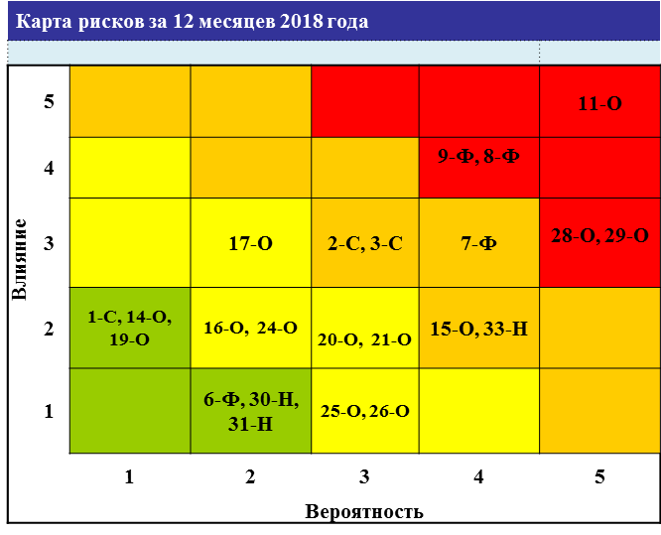
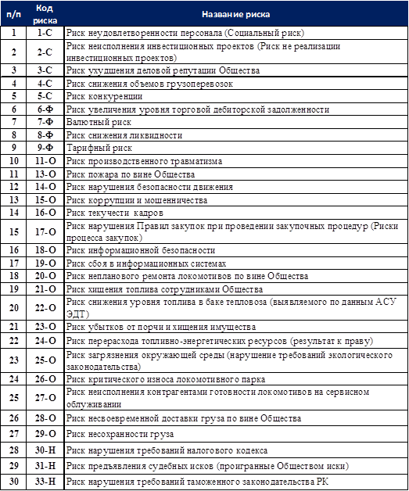
ИНТЕГРИРОВАННАЯ СИСТЕМА МЕНЕДЖМЕНТА (ИСМ)
подтверждена сертификатами о соответствии требованиям международных стандартов:
ISO 9001-2015 «Системы менеджмента качества. Требования»
ISO 14001-2015 «Системы экологического менеджмента. Требования и руководство по применению»
OHSAS 18001-2007 «Системы менеджмента профессиональной безопасности и охраны труда. Требования»
ISO 50001:2011 «Системы энергоменеджмента. Требования и руководство по применению»
Область сертификации АО «КТЖ - Грузовые перевозки»
«Перевозка грузов в сфере железнодорожного транспорта»
ISO 9001/ ISO 14001/
OHSAS 18001/ISO 50001
Система энергетического менеджмента
Система менеджмента качества
Система экологического менеджмента
Система менеджмента профессиональной безопасности и здоровья
Система энергетического менеджмента
IQNet - ассоциация национальных органов по сертификации систем менеджмента
Quality Austria – международный орган по сертификации
ТОО «EUROASIA MS» - орган по подтверждению соответствия, аккредитованный в РК
Карта реализованных рисков 2018г. Реестр рисков 2018г.

Slide 12
УПРАВЛЕНИЕ РИСКАМИ
Процесс управления рисками.
В АО «КТЖ-ГП» внедрена корпоративная система управления рисками (далее – КСУР).
КСУР – это набор взаимосвязанных элементов, объединенных в единый процесс, в рамках которого Совет директоров, руководство и работники, каждый на своем уровне, участвуют в выявлении потенциальных событий, которые могут повлиять на деятельность АО «КТЖ-ГП», а также в управлении этими событиями в рамках приемлемого для Единственного акционера уровня риска.
Основной целью КСУР АО «КТЖ-ГП» является повышение эффективности управления угрозами и возможностями, что должно способствовать процессу увеличения капитализации АО «КТЖ-ГП».
В 2018 году работа Комитета по рискам, Правления и Совета директоров Компании была направлена на дальнейшее совершенствование корпоративной системы управления рисками и приведение ее в соответствие с лучшими мировыми практиками.
Отчет по управлению рисками за 2018 год рассмотрен и принят Советом директоров АО «КТЖ-ГП» от 27.06.2019г., протокол №17.
Анализ и сбор информации
Отчетность по рискам
Формирование реестра рисков
Оценка рисков
Определение риск-аппетита
Мероприятия АО «КТЖ-ГП» по КСУР
▪ утвержден План мероприятий по совершенствованию корпоративной системы управления рисками (КСУР) на 2018 год;
▪ утвержден План мероприятий по управлению рисками филиалов АО «КТЖ-ГП» на 2018 год.
▪ утвержден План мероприятий по управлению ключевыми (критическими) рисками на 2018 год;
▪ в целях повышения эффективности работы системы управления рисками и поддержки риск-культуры в филиалах АО «КТЖ-ГП» проведены ознакомительные сессии с принципами и подходами в области управления рисками и внутреннего контроля, анонимное анкетирование работников с целью выявления рисков, мониторинг исполнений мероприятий по управлению рисками филиалов Общества;
▪ в целях повышения квалификации в области внутреннего контроля, сотрудник структурного подразделения по управлению рисками АО «КТЖ-ГП» прошел обучение на курсах на тему «Риск-ориентированное управление организацией», сертификационный экзамен (С31000)»;
▪ утверждены реестр рисков, карта рисков, ключевые рисковые показатели и уровни толерантности к ключевым рискам;
▪ Комитетом по рискам и Правлением АО «КТЖ-ГП» рассмотрены и одобрены отчеты по реализовавшимся рискам филиалов АО «КТЖ-ГП» (на ежеквартальной основе);
▪ Советом директоров АО «КТЖ-ГП» рассмотрены и приняты отчеты руководителя структурного подразделения по управлению рисками АО «КТЖ-ГП», с описанием и анализом ключевых рисков АО «КТЖ-ГП», а также сведениями по реализации планов и программ по минимизации рисков АО «КТЖ-ГП»(на ежеквартальной основе);
▪ проведена работа по рассмотрению и согласованию инвестиционных проектов, предоставлению заключений по вопросам страхования, займов и другим вопросам, выносящимся на рассмотрение Совета директоров АО «КТЖ-ГП».
КТЖ-ГП|2018 ГОДОВОЙ ОТЧЕТ 11

Slide 13
АО «КТЖ-ГП» может быть подвержено следующим ключевым рискам, которые могут негативно влиять на ее деятельность и достижение стратегических целей:
Риск снижения объема грузоперевозок вследствие изменений внешних экономических условий, колебания рыночных цен на экспортируемые сырьевые товары, дефицит подвижного состава и ряд других причин.
Ухудшение экономических условий может привести к снижению объема предоставляемых услуг по перевозке грузов железнодорожным транспортом, к снижению производительности труда, увеличению себестоимости реализованной продукции и оказанных услуг, что негативно отразится на исполнении запланированных показателей.
АО «КТЖ-ГП» осуществляет мероприятия по повышению эффективности своей деятельности, создание благоприятных условий по маршруту следования грузов для казахстанских экспортеров, улучшение качества предоставляемых услуг: гибкое планирование перевозок, строгое соблюдение графика движения и подачи вагонов, повышение транспарентности (прозрачности) всех элементов системы взаимодействия перевозчика с операторами и грузоотправителями, увеличению транзитных перевозок и др.
Риски нарушения безопасности движения, риск производственного травматизма
АО «КТЖ-ГП» подвержено рискам безопасности движения, включая столкновения, сходы подвижного состава в грузовых и/или пассажирских поездах на магистральных, станционных и подъездных путях и/или при производстве маневровой работы с подвижным составом на станциях, стихийных бедствий. Для управления данным риском АО «КТЖ-ГП» реализует мероприятия по усилению профилактической работы по организации и обеспечению безопасности движения поездов, связанных с движением поездов.
В рамках управления рисками производственного травматизма АО «КТЖ-ГП» реализует мероприятия по обеспечению безопасности и охраны труда, профилактике производственного травматизма и улучшению условий труда, обеспечивает обязательное страхование работников от несчастных случаев при исполнении ими трудовых (служебных) обязанностей.
Валютный риск, риск снижения ликвидности
АО «КТЖ-ГП» подвержено валютному риску, в связи с имеющимися обязательствами в долларах США и евро. Негативная ситуация на валютном рынке, связанная с колебаниями валют, давлением внешних факторов на курс национальной валюты, приводит к увеличению расходов АО «КТЖ-ГП» по курсовой разнице.
В рамках управления данным риском, с целью контроля валютного риска, АО «КТЖ-ГП» проводится мониторинг конъюнктуры финансовых рынков, управление распределением временно-свободных денежных средств, а также мероприятия по рефинансированию займов в иностранной валюте.
Риск ликвидности является одним из основных видов финансового риска АО «КТЖ-ГП», под риском ликвидности понимают опасность того, что АО «КТЖ-ГП» может оказаться неплатежеспособной и не сможет выполнить свои обязательства перед контрагентами. Важность оценки риска ликвидности и управления им в последние годы значительно возросла, АО «КТЖ-ГП» контролирует риск ликвидности в соответствии с требованиями Единственного акционера по управлению данным риском, управляет им путем постоянного мониторинга прогнозируемого и фактического движения денег, сравнения сроков погашения финансовых обязательств, поддержания адекватных резервов, банковских займов и доступных кредитных линий.
Риск неисполнения инвестиционных проектов
Инвестиционные риски АО «КТЖ-ГП» связаны с возможностью недополучения или потери прибыли в ходе реализации инвестиционных проектов. Инвестиционный риск является результатом совокупного действия всех факторов, определяющих различные виды рисков: экономических, технических, социальных, экологических и др.
В рамках управления данным риском владельцами риска проводится мониторинг исполнения инвестиционных проектов, формирование и своевременная корректировка инвестиционного бюджета в соответствии с инвестиционными возможностями АО «КТЖ-ГП», своевременное уведомление поставщика/подрядчика о невыполненных обязательствах и другие меры.
КТЖ-ГП|2018 ГОДОВОЙ ОТЧЕТ 12

Slide 14
Диагностика системы
корпоративного управления АО «КТЖ-Грузовые перевозки» в 2018 году проведенного Службой внутреннего аудита АО «НК «ҚТЖ»
По итогам проведенной диагностики АО «КТЖ-Грузовые перевозки» присвоен рейтинг:
В | 2 | Система корпоративного управления АО «КТЖ-ГП» не соответствует большинству установленных критериев, отсутствует достаточное подтверждение того, что система работает эффективно.
КТЖ-ГП|2018 ГОДОВОЙ ОТЧЕТ 13

Slide 15
План мероприятий по совершенствованию
системы корпоративного управления
Эффективность Совета директоров и исполнительного органа
Рассмотреть вопрос о целесообразности принятия АО «КТЖ-ГП» собственной Стратегии развития.
Управление рисками, внутренний контроль и аудит
Актуализация документов по управлению финансовыми рисками АО «КТЖ-ГП».
Актуализация Положения о системе внутреннего контроля АО «КТЖ-ГП».
Устойчивое развитие
Права акционеров
Прозрачность
Разработать план мероприятий по реализации принципов устойчивого развития.
Назначить старшего независимого директора в Совете директоров АО «ҚТЖ-ГП».
Актуализация Политики управления рисками АО «ҚТЖ-ГП» и Положения о системе внутреннего контроля АО «КТЖ-ГП».
Актуализировать Кодекс деловой этики АО «КТЖ-ГП».
Разработать план взаимодействия со стейкхолдерами и определить методы взаимодействия с заинтересованными сторонами.
Усилить контроль за соблюдением требований Правил формирования и ротации кадрового резерва и Правил приема на работу и перевода на некоторые должности в АО «НК«ҚТЖ» и его дочерних организациях в части приема на работу сотрудников, числящихся в кадровом резерве.
Разработать Правила подготовки информационных материалов и размещения их на корпоративном сайте АО «КТЖ-ГП»
Принять собственную информационную политику по согласованию с АО«НК «ҚТЖ».
Контроль за своевременным утверждением и публикации финансовой отчетности АО «КТЖ-ГП».
КТЖ-ГП|2018 ГОДОВОЙ ОТЧЕТ 14

Slide 16
Производственная безопасность и экология
Профессиональная безопасность и здоровье
В 2018 году допущено 14 случаев производственного травматизма взятых на учет (в том числе с летальным исходом - 4)
В 2017 г. – допущено 11 случаев производственного травматизм взятых на учет (в том числе с летальным исходом -4).
Распределение производственного травматизма по хозяйствам:
Вагонное хозяйство - 3 события.
Локомотивное хозяйство - 5 событий;
Хозяйство движения - 6 событий.
ИТОГО РАСХОДЫ:
2017 год - 183,35 млн. тенге.
2018 год – 101,09 млн.тенге.
МЕРОПРИЯТИЯ ПО СНИЖЕНИЮ НЕСЧАСТНЫХ СЛУЧАЕВ
Количество мероприятий |  |  | Освоение средств, тыс.т.
план | факт | % | план | факт | %
484 | 484 | 100 | 1 279 491,70 | 1 279 491,70 | 100%
Комплексные мероприятия по улучшению условий и безопасности труда на 2018 год запланированы на сумму 1 279 491,70 тенге, выполнены на 100%.
КТЖ-ГП|2018 ГОДОВОЙ ОТЧЕТ 15

Slide 17
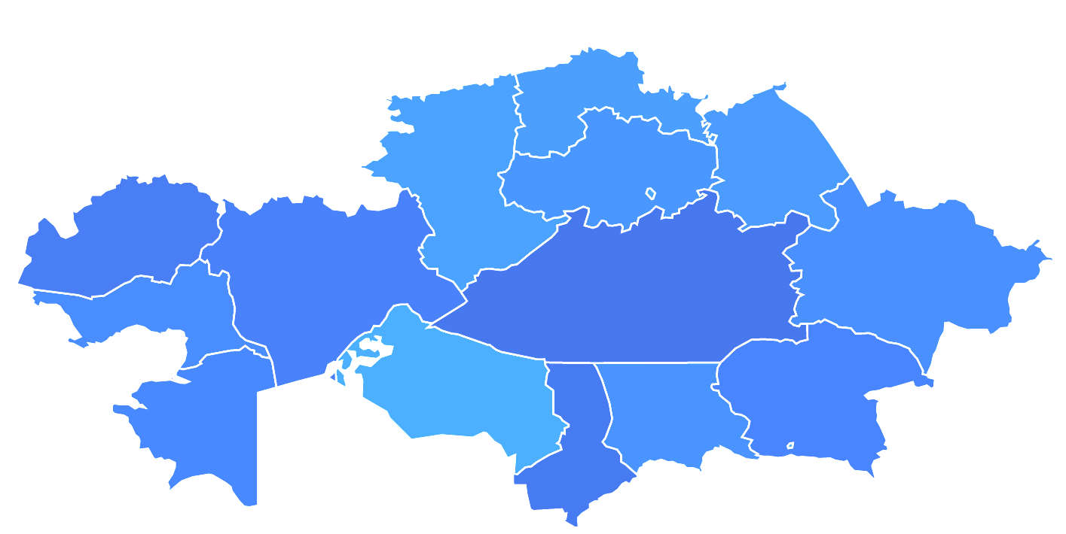
Безопасность движения поездов
В 2018 году по АО «КТЖ-Грузовые перевозки» допущено 77 случаев нарушений безопасности движения.
В 2017 году - 114 случай.
НОДГП-12
- события не допущены
По итогам 2018 года, достигнуто снижение случаев нарушения безопасности движения поездов на 37 случаев или 33%.
Меры по снижению случаев нарушений безопасности движения:
- обучение, инструктирование и проверка знаний;
- внутренний контроль и аудит;
- анализ случаев и принятие корректирующих и профилактических мер по недопущению повторных НБД.
КТЖ-ГП|2018 ГОДОВОЙ ОТЧЕТ 16

Slide 18
Экологические аспекты АО «КТЖ-ГП»
В 2018 году по АО «КТЖ-Грузовые перевозки» План природоохранных мероприятий выполнен на 100% на сумму 18 581 951,3 тыс. тенге (104,7% - освоение средств за счет приобретения пассажирских локомотивов).
Негативное воздействие на окружающую среду от деятельности и платежи за эмиссию
выбросы от передвижных источников и отходы в окружающую среду от эксплуатации локомотивов и автотранспорта (выбросы от использования топлива, замазученный грунт, разлив нефтепродуктов, хранение и реализация отработанного моторного масла, тара из-под нефтепродуктов, отходы от покраски: тара из под ЛКМ, кисти, промасленная ветошь и др.)
выбросы со стационарных источников и отходы от использования угля, газа и дизельного топлива, включая хранение и утилизацию золошлака, нагара и сажи от чистки;
выбросы и отходы от сварки металла электродами и газовой сварки (оксида железа, марганца и его соединений, фтористых газообразных соединений и др., включая хранение и утилизацию огарков сварочных электродов, отходов карбида и др.)
хранение, вывоз и утилизация мусора и твердо-бытовых отходов, включая отходы от эксплуатации автотранспорта, электричества, столярных и иных работ (хранение, и утилизация отработанных автомобильных шин, металлолома, оргтехники, отработанных аккумуляторных батарей, ртутьсодержащих ламп, неисправных электрических приборов, выбросы в атмосферу древесной пыли, древесные отходы и др.);
загрязнения от использования воды (сточные воды)
ликвидация течи опасного груза (ГСМ, отходы и т.д.)
Виды эмиссии загрязняющих веществ
11%
55%
2017
2018
2017
2018
2017
2018
Меры по снижению случаев нарушения экологического законодательства:
выполнение требований нормативных актов в области охраны окружающей среды;
своевременное заключение договоров на услуги по природоохранной деятельности;
своевременная утилизация производственных отходов и отходов потребления, а также осуществление платежей за эмиссию в окружающую среду.
Выполнение плана природоохранных мероприятий
В 2018 году было запланировано исполнение 13 мероприятий на общую сумму 147 674,048 тыс. тенге освоено 13 мероприятий на сумму 136 232,300 тыс. тенге. Освоение по объему составляет 100%, в денежном выражении – 93%.
Оценка системы экологического менеджмента
По итогам 2018 года, согласно Методике оценки эффективности системы управлению в АО «НК «КТЖ, утвержденной приказом №499-ЦЗ от 11.06.18г. система экологического менеджмента в Обществе оценена, как «эффективная»
КТЖ-ГП|2018 ГОДОВОЙ ОТЧЕТ 17

Slide 19
Удельный расход дизельного топлива
Удельный расход дизельного топлива при выполнении грузовых перевозок в 2018 году составил 23,323 кг/10000 ткм брутто, без учета других видов движения
КТЖ-ГП|2018 ГОДОВОЙ ОТЧЕТ 18

Slide 20
МАТЕРИАЛЬНАЯ МОТИВАЦИЯ
В 2018 году произведена индексация заработной платы работникам филиалов Общества не менее чем на 5%, введен новый механизм ежеквартального премирования работников филиалов Общества. Фактически в 2018 году произведена выплата премии работникам по итогам отраслевого соревнования филиалов Общества, на общую сумму 113,9 млн. тенге. Также в 2018 году работникам филиалов и центрального аппарата Общества были выплачены единовременные премии к профессиональному празднику - Дню работников транспорта и ко Дню Независимости РК.
Фактическая производительность труда, рассчитанная от доходов в 2018 году составила 16, 218 млн. тенге на чел., что выше уровня 2017 года на 5%.
СОЦИАЛЬНО-ТРУДОВЫЕ ОТНОШЕНИЯ
Коллективный договор на 2018-2020 годы между АО «КТЖ-Грузовые перевозки и его трудовым коллективом предусматривает добровольно принятые на себя Компанией обязательства по:
соблюдению норм в сфере социально-трудовых отношений;
предоставлению материальной поддержки и социальных гарантий работникам, неработающим пенсионерам, инвалидам в Компании, а также пострадавшим от несчастных случаев на производстве и профессиональных заболеваний в Компании;
предоставлению ряда социальных гарантий молодежи, семьям работников, включая летний отдых и оздоровление детей работников Компании;
регулированию вопросов охраны здоровья;
содействию всестороннему профессиональному развитию и обучению персонала.
В 2018 году из 327 сокращенных работников 304 трудоустроено (93%).
Ежегодно, с 2013 года, по группе портфельных компаний АО «Самрук-Казына» проводится исследование Рейтинга социальной стабильности, который в 2018 году составил – 69% (2017 год – 53%);
ПОВЫШЕНИЕ УРОВНЯ ПРОФЕССИОНАЛЬНЫХ ЗНАНИЙ РАБОТНИКОВ
В 2018 году с целью повышения квалификации персонала АО «КТЖ-Грузовые перевозки» было обучено 1 980 работников, в том числе:
Павлодарский учебный центр – 651 работников.
Карагандинский учебный центр – 382 работника.
Актобинский учебный центр – 444 работников.
Таразский учебный центр – 375 работника.
Учебный центр в городе Астана – 128 работников
Затраты на обучение персонала Общества за 2018 год составили 224 058,2 тыс. тенге.
КТЖ-ГП|2018 ГОДОВОЙ ОТЧЕТ 19

Slide 21
Основные производственные и финансовые показатели
ДОХОДЫ КОЭФФИЦИЕНТ ИЗДЕРЖЕК
862,6 млрд. тенге 90,5%
EBITDA ПРИБЫЛЬ на АКЦИЮ
99,05 млрд. тенге 393,1 тенге
ЧИСТАЯ ПРИБЫЛЬ ROACE
23,5 млрд. тенге 15,48%
ПОКАЗАТЕЛИ ГРУЗООБОРОТА
ГРУЗООБОРОТ, млрд. ткм ДОХОДЫ от ГРУЗООБОРОТА, млрд. тенге
219,9 млрд. ткм 729,6 млрд. тенге
ОБНОВЛЕНИЕ ПАРКА ЛОКОМОТИВОВ
ПРИОБРЕТЕНИЕ КАПИТАЛЬНЫЙ РЕМОНТ
2 магистральных электровоза
27 магистральных тепловозов
44 электровоза
2 маневровых тепловоза
КТЖ-ГП|2018 ГОДОВОЙ ОТЧЕТ 20

Slide 22
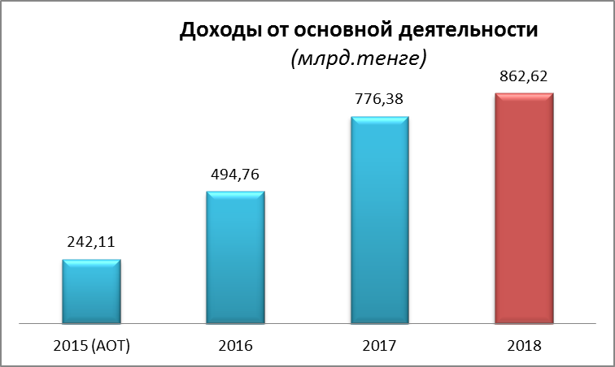
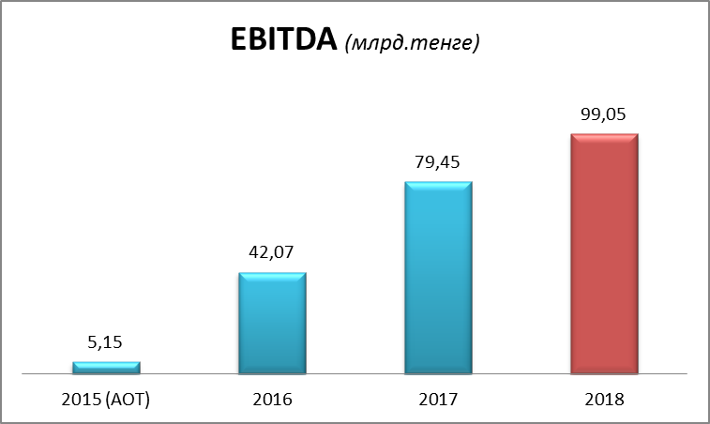
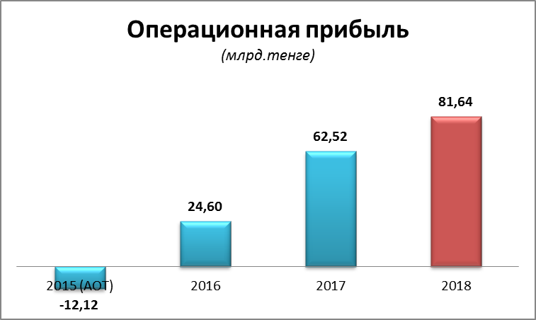
ФИНАНСОВЫЕ ПОКАЗАТЕЛИ (расшифровка)
В целом доходы от основной деятельности за 2018 год составили 862,62 млрд. тенге, что выше факта 2017 года на 11,1%,
EBITDA за 2018 год составила 99,05 млрд. тенге, что выше факта 2017 года на 24,7%.
Операционная прибыль за 2018 год составила 81,64 млрд. тенге, что выше факта 2017 года на 30,6%.
АО "КТЖ-Грузовые перевозки" действует с 1 июля 2016 года, отчетные данные за 1 полугодие 2016 года по ЦД, ДИП, Црасчет в консолидации отчетов АО "НК «ҚТЖ".
КТЖ-ГП|2018 ГОДОВОЙ ОТЧЕТ 21

Slide 23
Бенчмаркинг
КТЖ-ГП|2018 ГОДОВОЙ ОТЧЕТ 22

Slide 24
Бенчмаркинг
КТЖ-ГП|2018 ГОДОВОЙ ОТЧЕТ 23

Slide 25
ОСНОВНЫЕ СОБЫТИЯ 2018 года
03 мая 2018 года решением Совета директоров АО НК «ҚТЖ» (протокол №2) утверждена новая редакция Устава АО «КТЖ-Грузовые перевозки» и 15 июня 2018 года проведена регистрация в уполномоченном органе.
01 июня 2018 года решением Совета директоров АО «КТЖ-Грузовые перевозки» (протокол №4) в связи со сменой юридического адреса, внесены изменения в Положение о филиале АО «КТЖ-Грузовые перевозки» - «Алматинское отделение ГП» и 27 августа 2018 года проведена перерегистрация в уполномоченном органе.
25 декабря 2018 года решением Совета директоров АО «КТЖ-Грузовые перевозки» (протокол №12) в связи со сменой юридического адреса, внесены изменения в Положение о филиале АО «КТЖ-Грузовые перевозки» - «Шымкентское отделение ГП».
КТЖ-ГП|2018 ГОДОВОЙ ОТЧЕТ 24

Slide 26
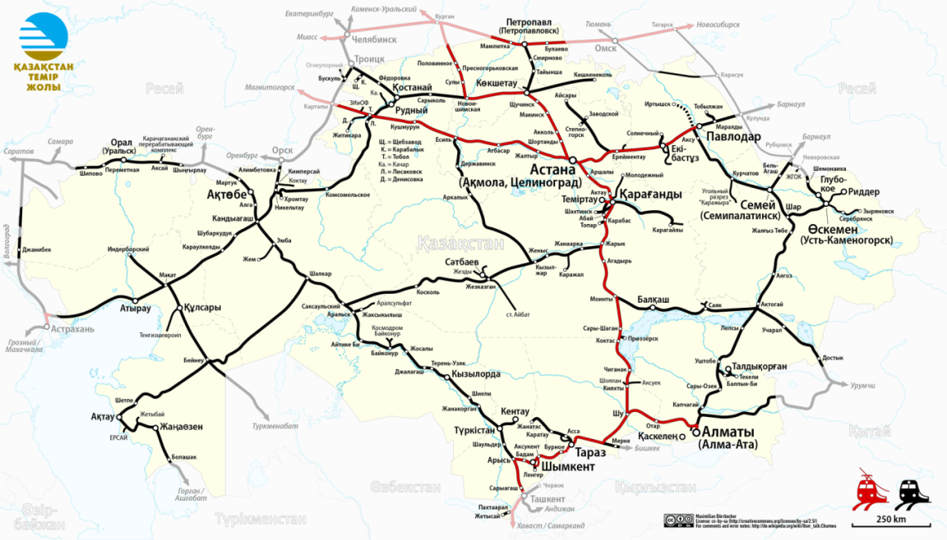
Стратегические цели
РАЗВИТИЕ ТРАНЗИТНОГО ПОТЕНЦИАЛА
Продвижение следующих ключевых направлений в рамках развития транзитного потенциала страны:
из Китая в Европу через территорию Казахстана, России и Белоруссии
из Китая в Европу через Каспий, Азербайджан, Грузию и Турцию
из Китая в Центральную Азию и страны Персидского залива
коридор «Север-Юг»
Доведение объемов транзитных контейнерных перевозок до 1,243 млн. ДФЭ в 2019 г. и до 2 млн. ДФЭ в 2020 г., ежегодных доходов от транзитных перевозок до USD 4 млрд.
Европа
Россия
Россия
Китай
Кавказ
Каспий
Туркменистан
Узбекистан
Киргизия
ИЗМЕНЕНИЕ СТРУКТУРЫ ПЕРЕВОЗОК (цели)
 | 2018 г. (млрд. ткм) | доля | 2025 г. (млрд. ткм) | доля
Всего | 219,9 |  | 241.9
Внутренний | 94,7 | 43.0% | 95.5 | 39.5%
Экспорт | 76,2 | 34.6% | 72.2 | 29.8%
Транзит | 31,5 | 14,3% | 58.1 | 24.0%
Импорт | 17,6 | 8,0% | 16.2 | 6.7%
Увеличение доли транзита в 2 раза, увеличение доходов от транзита в 1.5 раза к 2025 г.
Передача низкодоходных грузов с низкой рентабельностью частным перевозчикам, и соответственно снижение доходов от грузовых перевозок до 5% на ≈35 млрд. тенге и расходов до 7% на ≈40 млрд. тенге к 2025 г.
ИЗМЕНЕНИЕ СТРУКТУРЫ АКТИВОВ (цели)
Приобретение до 5 000 контейнеров и перевод до 3 000 контейнеров из собственного в инвентарный парк для развития контейнеризации перевозок внутри страны и повышения уровня ориентированности на клиентов. Доходы составят ≈ 19 млрд. тенге.
Создание пула вагонов под управлением Национального грузового перевозчика :
1) приобретение парка вагонов или 2) слияние с АО «Казтемиртранс» или 3) договор с операторами вагонов
КТЖ-ГП|2018 ГОДОВОЙ ОТЧЕТ 25

Slide 27
Корпоративное управление
АО «КТЖ-ГП» осознает важность совершенствования корпоративного управления и стремится к обеспечению открытости и прозрачности деятельности, а также практическому внедрению основных принципов Кодекса корпоративного управления.
Решением Единственного акционера от 13 октября 2015 года (протокол заседания Правления АО «НК «ҚТЖ» №02/28) утвержден Кодекс корпоративного управления юридических лиц, сто процентов голосующих акций которых принадлежит АО «НК «ҚТЖ».
Единственный акционер
Высшим органом является Единственный акционер – АО «НК «ҚТЖ», делегирующий Совету директоров общее руководство деятельностью компании.
Корпоративное управление в Компании основано на принципе защиты и уважения прав и законных интересов Единственного акционера. Единственный акционер имеет права, предусмотренные законодательством и Уставом.
Совет директоров
Совет директоров – орган управления АО «КТЖ-Грузовые перевозки», осуществляющий общее руководство деятельностью Компании, за исключением решения вопросов, отнесенных Законом «Об акционерных обществах» Уставом Компании к исключительной компетенции Единственного акционера Компании.
Совет директоров определяет стратегические цели, приоритетные направления развития и устанавливает основные ориентиры деятельности Компании на долгосрочную перспективу, обеспечивает наличие необходимых финансовых и человеческих ресурсов для осуществления поставленных целей. Совет директоров осуществляет контроль над деятельностью исполнительного органа АО «КТЖ-Грузовые перевозки».
Состав Совета директоров
Алпысбаев Канат Калиевич – Председатель Правления (Президент) АО «НК «ҚТЖ», Председатель Совета директоров АО «КТЖ- Грузовые перевозки»;
Хасенов Рустем Койбагарович – И.о. заместителя Председателя Правления по правовым вопросам АО «НК «ҚТЖ», член Совета директоров АО «КТЖ-Грузовые перевозки»;
Омарханов Алмас Омарханұлы - Директор Департамента по управлению рисками и внутреннему контролю АО «НК «ҚТЖ», член Совета директоров АО «КТЖ-Грузовые перевозки»;
Бабиченко Владимир Владимирович – Директор Департамента экономики и планирования АО «НК «ҚТЖ», член Совета директоров АО «КТЖ-Грузовые перевозки»;
Рахматуллаев Равшан Джураевич - Независимый директор, член Совета директоров АО «КТЖ-Грузовые перевозки»;
Оспанов Жанасыл Бегалиевич - Независимый директор, член Совета директоров АО «КТЖ- Грузовые перевозки».
КТЖ-ГП|2018 ГОДОВОЙ ОТЧЕТ 26

Slide 28
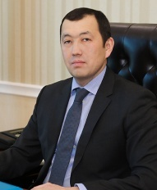
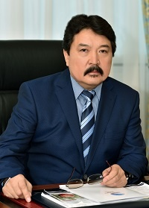
Алпысбаев Канат Калиевич – Председатель Правления (Президент) АО «НК «ҚТЖ», Председатель Совета директоров АО «КТЖ- Грузовые перевозки».
Родился в 1972 году. Окончил Алма-Атинский институт инженеров железнодорожного транспорта, университет Кентукки (США), Московскую международную высшую школу бизнеса. Имеет учёную степень магистра.
С 1994 по 2002 годы работал на предприятиях Целинной железной дороги, РГП «Қазақстан темір жолы», акционерных обществах различного профиля.
В 2002-2003 годах – директор по финансам и управлению, вице-президент по финансам и информационным технологиям ЗАО «Эйр Астана».
С ноября 2005 года по июнь 2008 года – директор по развитию бизнеса филиала корпорации «Дженерал Электрик».
С 2008 по 2012 годы работал вице-президентом по экономике и финансам АО «НК «ҚТЖ».
С января 2013 по декабрь 2014 года – вице-президент по логистике АО «НК «ҚТЖ».
С декабря 2014 по апрель 2016 года – вице-президент АО «НК «ҚТЖ».
С апреля по сентябрь 2016 года – вице-президент по координации операционной деятельности АО «НК «ҚТЖ».
С 15 сентября 2016 года – Председатель Правления АО «НК «ҚТЖ».
18 мая 2017 года избран Председателем Совета директоров АО «КТЖ-ГП».
Гражданин Республики Казахстан. Акциями Компании, поставщиков и конкурентов Компании не владеет.
Хасенов Рустем Койбагарович – И.о. заместителя Председателя Правления по правовым вопросам АО «НК «ҚТЖ», член Совета директоров АО «КТЖ- Грузовые перевозки».
Родился 4 августа 1962 года в городе Кокшетау. В 1984 году окончил Карагандинский Государственный университет по специальности правоведение, в 2014 году - Казахский экономический университет им. Т.Рыскулова и Европейский университет по совместной программе по специальности «МВА Международный бизнес» с присуждением академической степени «Магистр делового администрирования».
С 1997 по 2004 годы работал руководителем юридической службы; главным специалистом отдела правовой экспертизы юридического Департамента Министерства транспорта и коммуникаций РК, начальником Управления правового обеспечения КАДиСИК МТК РК.
С 2004 по 2008 годы заместитель директора юридического Департамента Министерства транспорта и коммуникаций РК, заведующий государственно-правовым Отделом аппарата акима города Астаны.
С апреля 2008 по апрель 2016 года работал Управляющим директором по правовым вопросам АО «НК «ҚТЖ».
С 2016-2017 годы Директор Департамента правового обеспечения и судебно-претензионной работы АО «НК «ҚТЖ».
С 11 декабря 2017 года - Исполняющий обязанности заместителя Председателя Правления по правовым вопросам АО «НК «ҚТЖ».
18 мая 2017 года избран членом Совета директоров АО «КТЖ-ГП».
Гражданин Республики Казахстан.
Акциями Компании, поставщиков и конкурентов Компании не владеет.
КТЖ-ГП|2018 ГОДОВОЙ ОТЧЕТ 27

Slide 29
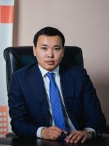
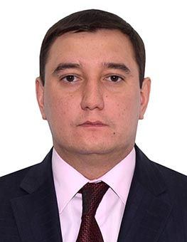
Омарханов Алмаз Омарханулы – Директор Департамента по управлению рисками и внутреннему контролю АО «НК «ҚТЖ», член Совета директоров АО «КТЖ- Грузовые перевозки»;
Родился в 1983 году. В 2006 году окончил Евразийский национальный университет по специальности «финансы и кредит». В 2006 году – West Coast University по специальности «Магистр бизнес администрирования».
Трудовой путь начал в 2003 году с должности помощника аудитора–оценщика в ТОО «Аудиторская фирма «Алмас».
С 2008 по 2009 годы работал главным экспертом Специализированного управления Налогового комитета Министерства финансов РК.
В 2009–2010 году занимал должность заместителя начальника Налогового управления по Есильскому району Налогового департамента по г.Астана.
С 2010 по 2011 годы работал управляющим Директором – членом Правления АО «Астана–финанс».
В 2011–2012 году занимал должность управляющего Директора – члена Правления АО «Казахстанский центр государственно частного партнерства».
С 2012 по 2016 годы являлся председателем Правления АО «Казахстанский фонд гарантирования ипотечных кредитов».
В 2016 году с апреля по октябрь работал заместителем генерального директора в ТОО «Аудиторская фирма «Алмас».
C 2016 года возглавляет Департамент по управлению рисками и внутреннему контролю АО «НК «ҚТЖ».
18 мая 2017 года избран членом Совета директоров АО «КТЖ – Грузовые перевозки».
Гражданин Республики Казахстан.
Акциями Компании, поставщиков и конкурентов Компании не владеет.
Бабиченко Владимир Владимирович– Директор Департамента экономики и планирования АО «НК «ҚТЖ», член Совета директоров АО «КТЖ- Грузовые перевозки».
Родился в 1982 году. В 2006 году окончил Акмолинский университет по специальности «бухгалтер — экономист». В 2010 году — Костанайский инженерно-педагогический университет по специальности «Магистр экономики и бизнеса».
Трудовой путь начал в 2001 году с должности машиниста насосной станции, слесаря-ремонтника, а затем назначен бухгалтером расчетного стола ГКП «Тобол».
С 2004 по 2005 годы работал бухгалтером материального стола, экономистом в филиале АО «Ремпуть» — «ПМС-24» станция Притобольская.
В 2005—2007 годах занимал должность главного бухгалтера филиала АО «Локомотивный сервисный центр» Тобольского локомотивного сервисного центра. Также, являлся председателем ревизионной комиссии Тарановского районного маслихата.
С 2008 по 2013 годы работал начальником планово-экономического отдела филиала АО «НК «ҚТЖ» — «Костанайское отделение дороги».
В 2013 году занимал должность заместителя финансового директора ТОО «Компания «Жолжөндеуші».
С 2014 по 2015 годы заместитель директора по экономике и финансам филиала АО «НК «ҚТЖ» - «Дирекции перевозочного процесса».
C 2015 года по октябрь 2018 года возглавлял Департамент экономики и планирования АО «НК «ҚТЖ» .
18 мая 2017 года избран членом Совета директоров АО «КТЖ-Грузовые перевозки».
Гражданин Республики Казахстан.
Акциями Компании, поставщиков и конкурентов Компании не владеет.
КТЖ-ГП|2018 ГОДОВОЙ ОТЧЕТ 28

Slide 30
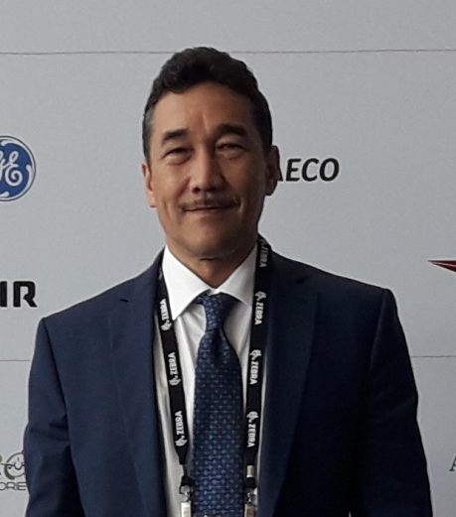
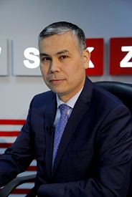
Рахматуллаев Равшан Джураевич- Независимый директор, Член совета директоров АО «КТЖ- Грузовые перевозки».
Родился в 1961 году. В 1983 году окончил Новосибирский государственный университет, по специальности «физика». В 1989 году окончил аспирантуру Новосибирского государственного университета, кандидат физико-математических наук.
Трудовой путь начал в 1990 году с должности старшего научного сотрудника Института космических исследований АН РК.
С 1993 по 1996 годы возглавлял ТОО «Гео лтд».
С 1996 по 1999 годы Вице-президент ЗАО «САФ Капитал».
С 1999 по 2000 годы Заместитель начальника управления реструктуризации, Заместитель директора департамента стратегического планирования и реструктуризации РГП «Қазақстан темір жолы».
С 2001 по 2002 годы Вице-президент ОАО «Пассажирские перевозки».
С 2008 по 2003 годы Заместитель директора департамента управления активами ЗАО «НК «КазМунайГаз».
С 2003 по 2004 годы директор департамента развития производственных программ и инвестиций АО «Торговый дом КазМунайГаз».
С 2004 по 2005 года Управляющий директор ТОО «Key Century».
С 2005 по 2009 годы Генеральный директор ТОО «CBS Project».
С 2010 года является директором ТОО «Advanced Business Technologies».
18 мая 2017 года избран Независимым директором, членом Совета директоров АО «КТЖ-Грузовые перевозки».
Гражданин Республики Казахстан.
Акциями Компании, поставщиков и конкурентов Компании не владеет.
Оспанов Жанасыл Бегалиевич - Независимый директор, Член совета директоров АО «КТЖ-Грузовые перевозки».
Родился в 1975 году. В 1997 году окончил Казахскую академию транспорта и коммуникаций с присвоением квалификации «инженер-механик». В 2001 году окончил Казахский государственный университет имени Аль-Фараби по специальности «юриспруденция».
Трудовой путь начал в 1997 году с должности механика Дорожно-эксплуатационного участка № 24 Министерства обороны РК, позже инженер по подготовке производства, начальник гаража, главный механик.
С 1998 по 2005 годы работал в должности инженера первой категории, заместителя начальника представительства, начальник представительства и заместителя директора РГП «Информационно-учетный центр» Комитета государственного имущества и приватизации Министерства финансов РК.
С 2005 года возглавляет АО «Информационно-учетный центр».
С 2010 по 2012 годы Независимый директор АО «Железнодорожные госпитали медицины катастроф».
С 2009 года Независимым директором АО «Центр по специальному обеспечению службы охраны Президента РК».
С 2011 года Независимый директор АО «Казавиаспас».
С 2014 года Независимый директор АО «Казахстан ГИС Центр».
18 мая 2017 года избран Независимым директором, членом Совета директоров АО «КТЖ-Грузовые перевозки».
Гражданин Республики Казахстан.
Акциями Компании, поставщиков и конкурентов Компании не владеет.
КТЖ-ГП|2018 ГОДОВОЙ ОТЧЕТ 29

Slide 31
Информация о работе Совета директоров
Совет директоров несет ответственность перед Единственным акционером за эффективное управление и надлежащий контроль над деятельностью Компании.
В 2018 году Советом директоров АО «КТЖ-Грузовые перевозки» было проведено 12 очных заседаний, из них 2 заседания проведены заочно, на которых были рассмотрены 56 вопросов, из них касающихся:
- Совета директоров – 5;
- Правления – 12;
-экономического характера –8;
- бухгалтерского характера –3;
- кадров – 4;
- сделок – 13;
- риски – 7;
- отчетов о деятельности АО «КТЖ-Грузовые перевозки» – 1;
- другие вопросы –3.
За отчетный период решениями Совета директоров были утверждены следующие основные документы:
- Об утверждении Карт ключевых показателей деятельности с целевыми значениями для Председателя и членов Правления АО «КТЖ-Грузовые перевозки»;
- Об утверждении бюджета АО «КТЖ-Грузовые перевозки» на 2019 год.
- Об утверждении Плана развития АО «КТЖ-Грузовые перевозки» на 2018–2022 годы.
- Структура и общая численности центрального аппарата АО «КТЖ-Грузовые перевозки»;
- Утверждены изменения в Положения о филиале АО «КТЖ-Грузовые перевозки» - «Алматинское отделение ГП» и «Шымкентское отделение ГП»;
- Утвержден годовой отчет АО«КТЖ-Грузовые перевозки» за 2017 год;
- Утверждены Правила оплаты труда и премирования работников центрального аппарата АО«КТЖ-Грузовые перевозки»;
- Утвержден отчет об исполнении Плана развития АО «КТЖ-Грузовые перевозки» на 2017-2021 годы по итогам 2017 года;
Информация о комитетах Совета директоров
В целях повышения эффективности работы Совета директоров и совершенствования структуры корпоративного управления при Совете директоров сформированы три комитета:
- Комитет по вопросам кадров и вознаграждений;
- Комитет по стратегическому планированию и инновациям; - Комитет по внутреннему аудиту.
Председателями Комитетов Совета директоров являются независимые директоры.
КТЖ-ГП|2018 ГОДОВОЙ ОТЧЕТ 30

Slide 32
Комитет по вопросам кадров и вознаграждений
Комитет по вопросам кадров и вознаграждений является консультативно-совещательным органом Совета директоров. Комитет создан в целях разработки и представления Совету директоров рекомендаций по вопросам избрания или назначения кандидатов в независимые директора, состав Правления, Корпоративного секретаря с учетом положений внутренних документов Общества; соответствующего вознаграждения директоров, членов Правления, Корпоративного секретаря, Аппарата Корпоративного секретаря в соответствии с целями, задачами и текущим положением Компании и уровнем вознаграждения в аналогичных, по виду и масштабам деятельности, компаниях; внедрения структурированной и открытой системы вознаграждения директоров, членов Правления и Корпоративного секретаря.
Решением Совета директоров АО «КТЖ-Грузовые перевозки» от 30 ноября 2017 года (протокол №79) члены комитета по вопросам кадров и вознаграждений избраны в следующем составе:
Оспанов Жанасыл Бегалиевич - Председатель Комитета, Независимый директор, член Совета директоров;
Омарханов Алмас Омарханұлы - Член Комитета, член Совета директоров;
Жапарқұл Нұржан Бейсенбайұлы - Член Комитета (эксперт – без права голоса), Директор Департамента управления человеческими ресурсами АО «НК «КТЖ»;
Катренов Асхат Тюлегенович - Член Комитета (эксперт – без права голоса), Главный менеджер 3 уровня Департамента стратегии, GR и корпоративного развития АО «НК «КТЖ».
Отчет о работе Комитета по вопросам кадров и вознаграждений АО «КТЖ-Грузовые перевозки» в 2018 году
№ протокола | Дата | Повестка дня
№1 | 30.05.2018г. | 1. О корпоративном секретаре АО «КТЖ-Грузовые перевозки». 2.Об утверждении схемы должностных окладов административных и руководящих работников центрального аппарата АО «КТЖ-Грузовые перевозки». 3.Об утверждении ведомости оценки должностей первого руководителя и заместителей первого руководителя АО «КТЖ-Грузовые перевозки». 4. О назначении секретаря КВКВ. 5. По вопросу повестки дня заседания об одобрении карт ключевых показателей деятельности с целевыми значениями на 2018 год для членов Правления АО «КТЖ-Грузовые перевозки».
№2 | 28.06.2018г. | 1. Вознаграждение руководящих работников АО «КТЖ-Грузовые перевозки» по итогам работы за 2017 год. 2. Правила оплаты труда и премирования работников центрального аппарата АО «КТЖ-Грузовые перевозки». 3. Одобрение прилагаемых описаний должностей заместителя Генерального директора по планированию и продажам, заместителя Генерального директора по операционной деятельности, заместителя Генерального директора – Главного инженера, заместителя Генерального директора по экономике и финансам, заместителя Генерального директора по обеспечению АО «КТЖ-Грузовые перевозки». 4. О некоторых вопросах Правления АО «КТЖ-Грузовые перевозки».
№3 | 08.08.2018г. | По вопросу повестки дня заседания об одобрении скорректированных карт ключевых показателей деятельности с целевыми значениями на 2018 год для членов Правления АО «КТЖ-Грузовые перевозки».
№4 | 29.08.2018г. | О некоторых вопросах Правления АО «КТЖ-Грузовые перевозки».
№5 | 18.10.2018г. | Внесение изменений и дополнений в ведомость оценки должностей первого руководителя и заместителей первого руководителя АО «КТЖ-Грузовые перевозки».
КТЖ-ГП|2018 ГОДОВОЙ ОТЧЕТ 31

Slide 33
Комитет по стратегическому планированию и инновациям
Комитет по стратегическому планированию и инновациям является консультативно-совещательным органом Совета директоров. В компетенцию Комитета входят: разработка стратегической и инновационной политики Общества; подготовка рекомендаций по реформированию деятельности Общества в целях повышения инновационной активности; подготовка рекомендаций по повышению конкурентоспособности и стимулированию инновационной деятельности Общества на основе анализа состояния научно-технической и инновационной сфер Общества; предварительное рассмотрение и осуществления контроля за реализацией следующих видов инвестиционных проектов.
Решением Совета директоров АО «КТЖ-Грузовые перевозки» от 30 ноября 2017 года (протокол №79) члены комитета по стратегическому планированию и инновациям:
Рахматуллаев Равшан Джураевич - Председатель Комитета, Независимый директор, член Совета директоров;
Бабиченко Владимир Владимирович - Член Комитета, член Совета директоров;
Катренов Асхат Тюлегенович - Член Комитета (эксперт – без права голоса), Главный менеджер 3 уровня Департамента стратегии, GR и корпоративного развития АО «НК «КТЖ».
Отчет о работе Комитета по стратегическому планированию АО «КТЖ-Грузовые перевозки» в 2018 году
№ протокола | Дата | Повестка дня
№1 | 18.05.2018г. | 1. Отчет о заключенных сделках за 2017 год, связанных с инновациями, входящих и не входящих в 4-и основополагающих документа Общества, касающихся стратегического планирования и инноваций.
 |  | 2. Обсуждение и выработка рекомендаций по изменению организационной структуры Общества в целях реализации Стратегии развития Общества.
 |  | 3. Обсуждение План развития Общества на 2018-2022 гг.
 |  | 4. Обсуждение Дорожной карты «Цифровая железная дорога АО «НК «КТЖ» в части, касающейся Общества.
№2 | 18.07.2018г. | 1. Отчет о реализации Плана развития Общества на 2018-2022гг. за первое полугодие 2018 года.
 |  | 2. Отчет о реализации Дорожной карты «Цифровая железная дорога АО «НК «КТЖ» в части, касающейся Общества, за первое полугодие 2018 года.
 |  | 3. Отчет о заключенных договорах первого полугодия, связанных с инновациями.
 |  | 4. Отчет о вопросах разработки и реализации Стратегии развития Общества.
КТЖ-ГП|2018 ГОДОВОЙ ОТЧЕТ 32

Slide 34
Комитет по внутреннему аудиту
Комитет по аудиту является постоянно действующим консультативно-совещательным органом, подотчетным Совету директоров Компании и действует в рамках полномочий, предоставленных ему Советом директоров. Основной задачей Комитета по аудиту является предварительное всестороннее изучение вопросов, отнесенных к его компетенции и подготовка рекомендаций для принятия Советом директоров обоснованных и взвешенных решений.
Комитет по аудиту действует в интересах акционера Компании и его работа направлена на установление персональной осведомленности членов Совета директоров в отношении установления эффективной системы контроля за полнотой, точностью и достоверностью финансовой отчетности Компании и предоставлением финансовой и иной отчетности, обеспечения независимости и объективности внешнего аудита, контроля за надежностью и эффективностью функционирования систем управления рисками и внутреннего контроля, обеспечения развития системы корпоративного управления, обеспечения независимости и объективности функции внутреннего аудита, контроля за практикой выполнения функции комплаенс.
Решением Совета директоров АО «КТЖ-Грузовые перевозки» от 30 ноября 2017 года (протокол №79) члены комитета по внутреннему аудиту:
Рахматуллаев Равшан Джураевич - Председатель Комитета, Независимый директор, член Совета директоров;
Омарханов Алмас Омарханұлы - Член Комитета, член Совета директоров;
Торгаева Наргуль Умирзаковна - Член Комитета (эксперт – без права голоса), Главный менеджер Департамента бухгалтерского и налогового учета АО «НК «КТЖ».
Отчет о работе Комитета по аудиту АО «КТЖ-Грузовые перевозки» в 2018 году
№ протокола | Дата | Повестка дня
№1 | 30.05.2018г. | 1. Консолидированная финансовая отчетность Общества по итогам 2017 год. 2. Корректировка бюджета доходов и расходов на 2018 год Общества. 3. Отчет о заключенных сделках, в которых у Общества имеется заинтересованность по итогам 2017 года и 1 квартала 2018 года. 4. Рассмотрение плана мероприятий по совершенствованию корпоративной системы управления рисками за 2018 год. 5. Отчет директора департамента управления рисками Общества с описанием и анализом ключевых рисков, а также сведениями по реализации планов и программ по минимизации рисков по итогам 12 месяцев 2017 года. 6. Отчет директора департамента управления рисками Общества с описанием и анализом ключевых рисков, а также сведениями по реализации планов и программ по минимизации рисков по итогам 1 квартал 2018 года. 7. Проект Правил идентификации и оценки рисков Общества. 8. План мероприятий по управлению критическими рисками акционерного общества «КТЖ-Грузовые перевозки» на 2018 год. 9. Вопрос увеличения обязательств Общества по привлечению займа. 10. Вопрос увеличения обязательств Общества по заключению долгосрочного договора.
№2 | 19.07.2018г. | 1. Вопрос одобрения увеличения обязательств АО «КТЖ-Грузовые перевозки» на величину, составляющую десять и более процентов размера его собственного капитала, в связи с заключением дополнительного соглашения к долгосрочному договору на закуп транспортных услуг по доставке локомотивных бригад от 14.04.2014г. №04/15-АОТ, между АО «КТЖ-Грузовые перевозки» и ТОО «Теміржол кәсіподағы-Көлік», (докладчик Костыря И.И.). 2.Вопрос одобрения увеличения обязательств АО «КТЖ-Грузовые перевозки» на величину, составляющую десять и более процентов размера его собственного капитала, в связи с заключением договора на закуп работ по капитальному ремонту локомотивов серии ВЛ80 между акционерным обществом «КТЖ-Грузовые перевозки» и товариществом с ограниченной ответственностью «Қамқор Локомотив» от 28 марта 2018 года №03/63-ГП. (докладчик Костыря И.И.). 3.Вопрос одобрения увеличения обязательств акционерного общества «КТЖ-Грузовые перевозки» (докладчик Максутов А.Б.). 4. Отчет о заключенных сделках, в которых у АО «ҚТЖ – Грузовые перевозки» имеется заинтересованность за 2 квартал 2018 года. (докладчик Махмудов Э.Г.). Отчет о заключенных сделках, в которых у АО «ҚТЖ – Грузовые перевозки» имеется заинтересованность за 2 квартал 2018 года. (докладчик Махмудов Э.Г.). 5.Отчет по исполнению поручения данного на заседании Комитета по аудиту от 30.05.2018 года (протокол №1), касательно анализа исполненияи эффективности договоров о предоставлении понижающих коэффициентов к тарифам на транзитные перевозки грузов (докладчик Махмудов Э.Ф.).
№3 | 19.10.2018г. | 1.Вопрос утверждения «Налоговой учетной политики» (докладчик Максутов А.Б.). 2.Отчет директора департамента по управлению рисками и внутреннего контроля акционерного общества «КТЖ-Грузовые перевозки» с описанием и анализом ключевых рисков акционерного общества «КТЖ-Грузовые перевозки», а также сведениями по реализации планов и программ по минимизации рисков акционерного общества «КТЖ-Грузовые перевозки» по итогам 1 полугодия 2018 года (докладчик Тунгатаров С.Н.).
КТЖ-ГП|2018 ГОДОВОЙ ОТЧЕТ 33

Slide 35
Информация о соблюдении требований
Кодекса корпоративного управления
Кодекс разработан в соответствии с законодательством Республики Казахстан, внутренними документами АО «Самрук-Қазына» и АО «НК «КТЖ», с учетом развивающейся в Казахстане и мире практики корпоративного управления. Положения указанного Кодекса применяются с учетом особенностей, предусмотренных законодательством Республики Казахстан.
Целями Кодекса являются совершенствование корпоративного управления в группе компании АО «НК «КТЖ» и его организациях, обеспечение прозрачности управления, подтверждение приверженности и его организаций следовать стандартам надлежащего корпоративного управления.
В соответствии с Кодексом контроль за исполнением положений Кодекса возлагается на Совет директоров. Также согласно положениям Кодекса Корпоративный секретарь ведет мониторинг и консультирует Совет директоров по вопросам надлежащего соблюдения Кодекса, а также на ежегодной основе готовит отчет о соблюдении его принципов и положений.
АО «НК «КТЖ» и организации должны соблюдать положения Кодекса, в случае несоответствия указать в годовом отчете пояснения о причинах несоблюдения каждого из положений. Совет директоров может по отдельным причинам сделать вывод о неприменимости или невозможности соблюдения отдельных положений Кодекса.
В соответствии с положениями Кодекса Аппаратом корпоративного секретаря АО «КТЖ-ГП» подготовлен Отчет о соблюдении/несоблюдении принципов и положений Кодекса корпоративного управления (Приложение №1).
Информация о следовании требованиям
Кодекса деловой этики
Кодекс деловой этики АО «КТЖ-ГП» утвержден решением Совета директоров АО «КТЖ-ГП» от 20 декабря 2016 года (протокол №62).
Целью указанного Кодекса является развитие и совершенствование корпоративной культуры, содействие эффективному взаимодействию должностных лиц/работников Компании с заинтересованными лицами на основе применения практики делового поведения.
Основополагающими корпоративными ценностями, на основе которых формируется деятельность Компании, являются: честность, порядочность, уважение к людям, взаимовыручка и доверие.
Непреложными ценностями корпоративной культуры Компании являются также безопасность, качество и охрана окружающей среды, ответственность, устойчивое развитие и взаимное процветание, умение работать командой, открытость к развитию, профессионализм и гордость за свое дело.
Действие указанного Кодекса распространяется на всех должностных лиц и работников Компании.
В целях обеспечения соблюдения требований Кодекса деловой этики внедряется практика по регулярному отслеживанию и проверке знаний положений Кодекса.
По вопросам разъяснений требований Кодекса или возникшим этическим вопросам, по фактам нарушений требований Кодекса должностные лица и работники Компании, заинтересованные лица вправе обращаться к:
- непосредственным руководителям своих структурных подразделений или руководителям более высокого уровня;
- Корпоративному секретарю;
- Председателю Правления;
Совету директоров.
КТЖ-ГП|2018 ГОДОВОЙ ОТЧЕТ 34

Slide 36
ПРАВЛЕНИЕ
Правление является коллегиальным исполнительным органом АО «КТЖ-Грузовые перевозки», к компетенции которого относится решение всех вопросов деятельности АО «КТЖ-Грузовые перевозки», не отнесенных Законом «Об акционерных обществах», иными законодательными актами Республики Казахстан и Уставом к компетенции других органов и должностных лиц АО «КТЖ-Грузовые перевозки».
Согласно Уставу АО «КТЖ-Грузовые перевозки» определение количественного состава, срока полномочий Правления, избрание Председателя Правления и членов Правления, а также досрочное прекращение их полномочий относится к компетенции Совета директоров АО «КТЖ-Грузовые перевозки».
Информация о работе Правления
Правление несет ответственность за реализацию Стратегии развития и за текущую деятельность АО «КТЖ-Грузовые перевозки».
В 2018 году проведено 25 заседаний Правления АО «КТЖ-Грузовые перевозки».
В рамках заседаний, Правлением АО «КТЖ-Грузовые перевозки» рассмотрено 158 вопросов, внесенных структурными подразделениями АО «КТЖ-Грузовые перевозки».
Состав Правления
В соответствии с решениями Совета директоров АО «КТЖ-Грузовые перевозки» по состоянию на 31 декабря 2018 года определен следующий состав Правления АО «КТЖ-Грузовые перевозки»:
Саурбаев Кайрат Абенович – И.о. Председателя Правления -Генеральный директор (решение Совета директоров АО «КТЖ-Грузовые перевозки» 5.07.2018 года протокол№02/25).
Исмухамбетов Адильжан Абилкаирович - член Правления (решение Совета директоров АО «КТЖ-Грузовые перевозки» от 18 июня 2016 года протокол №54).
Максутов Аскар Бакытулы- член Правления (решение Совета директоров АО «КТЖ-Грузовые перевозки» от 5 июля 2018 года протокол №5).
Костыря Иван Иванович - член Правления (решение Совета директоров АО «КТЖ-Грузовые перевозки» от 5 июля 2018 года протокол №5).
Жамбулов Мухтар Нургалиулы- член Правления (решение Совета директоров АО «КТЖ-Грузовые перевозки» от 6 сентября 2018 года протокол №8).
Кудайбергенов Айдын Жакупович- член Правления (решение Совета директоров АО «КТЖ-Грузовые перевозки» от 6 сентября 2018 года протокол №8).
Жумабаев Сагиндык Вадимович- член Правления (решение Совета директоров АО «КТЖ-Грузовые перевозки» от 5 июля 2018 года протокол №5).
КТЖ-ГП|2018 ГОДОВОЙ ОТЧЕТ 35

Slide 37
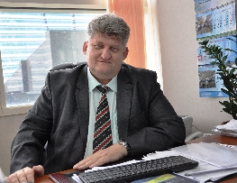
Саурбаев Кайрат Абенович - Председатель Правления
Окончил Алматинский институт инженеров железнодорожного транспорта по специальности «Управление процессами перевозок на железнодорожном транспорте».
Трудовой путь начал в 1984 году с должности дежурного по путям грузового двора Целиноградского отделения Целинной железной дороги.
С 1992 года занимал различные руководящие должности в системе АО "НК "Қазақстан темір жолы". Работал главным инженером, заместителем начальника филиала по технической работе Акмолинского отделения перевозок, начальником управления координации перевозочного процесса филиала АО "НК "КТЖ - "Центр управления перевозками", заместителем начальника управления планирования и обеспечения перевозок Дирекции перевозок АО "НК "КТЖ».
С 2008 года занимал должности директора филиала АО "НК "ҚТЖ" - "Павлодарское отделение дороги", управляющего директора, директора филиала АО "НК "КТЖ - "Дирекция магистральной сети".
Награжден орденом «Құрмет», знаком «Почетный железнодорожник», нагрудными знаками "Біртұтас Қазақ темір жолына 50 жыл", "Достық - Алашанькоу темір жолдарының түйіскеніне 20 жыл", «Қазақстан темір жолына 110 жыл».
С июля 2015 года по май 2016 года возглавлял АО «Қазтеміртранс», с мая по июль 2016 года — Дирекцию перевозочного процесса АО «НК «Қазақстан темір жолы».
С 1 июля 2016 года по 4 июня 2017 года исполнял обязанности Вице-президента по операционной деятельности АО «КТЖ - Грузовые перевозки».
До назначения работал на должности Председателя Правления (Президента) АО «Қазтеміртранс».
Костыря Иван Иванович – член Правления
Родился в 1967 году. Окончил Казахскую Академию транспорта и коммуникаций по специальности «Локомотивы».
На железную дорогу пришел в 1984 году.
Работал слесарем по ремонту, помощником машиниста, машинистом локомотива, машинистом-инструктором локомотивного депо станции Караганда-Сортировочная Целинной железной дороги.
В разные годы работал ревизором по безопасности движения департамента локомотивного хозяйства, департамента безопасности движения, вице-президентом АО «Локомотив», руководителем департаментов по безопасности движения, управления рисками и производственной безопасности АО «НК «ҚТЖ».
Награжден нагрудным знаком «Қозғалыс қауіпсіздігі үшін», Именными часами Президента АО «НК «ҚТЖ», знаком «Почетный железнодорожник».
КТЖ-ГП|2018 ГОДОВОЙ ОТЧЕТ 36

Slide 38
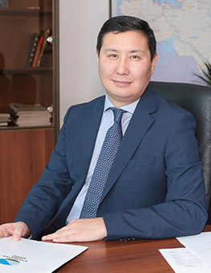
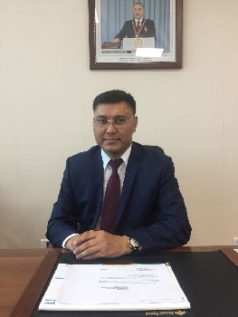
Исмухамбетов Адильжан Абилкаирович - член Правления
Родился в 1980 году. В 2002 году окончил бакалавриат Казахской академии труда и социальных отношений, в 2004 году — магистратуру Казахского национального университета имени аль-Фараби по специальности «юриспруденция», в 2018 году - Назарбаев университет EMBA.
Трудовой путь начал в 2000 году с должности помощника юриста. В период с 2003 по 2007 год занимал должность главного специалиста, а затем начальника юридического управления АО «Транстелеком».
С 2008 г. по 2012 г. работал в АО «Қазтеміртранс».
В период с 2012 г. по 2016 г. — возглавлял Департамент правового обеспечения АО «НК «Қазақстан темір жолы».
С июля 2016 года - и.о. Вице-президента по корпоративному обеспечению АО «КТЖ-Грузовые перевозки».
Жамбулов Мухтар Нургалиулы - член Правления
Окончил Казахскую Академию транспорта и коммуникаций имени М. Тынышпаева по специальности «Организация перевозок на железнодорожном транспорте». Магистр экономических наук.
Трудовую биографию начинал составителем поездов станции Ново-Дубовская Карагандинского отделения перевозок.
В разные годы работал дежурным по станции Макинка Акмолинского отделения перевозок, поездным диспетчером, старшим диспетчером Оперативно-распорядительного отдела Акмолинского отделения перевозок, первым заместителем директора Костанайского, Алматинского отделений ГП, и.о. исполнительного директора по эксплуатационной работе АО «КТЖ-Грузовые перевозки».
КТЖ-ГП|2018 ГОДОВОЙ ОТЧЕТ 37

Slide 39
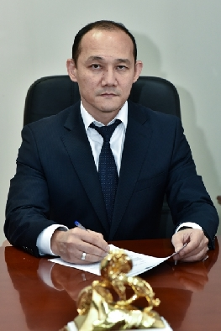
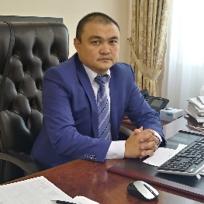
Максутов Аскар Бакытулы - член Правления
Родился в городе Алматы в 1973 году. Окончил Казахскую государственную академию управления по специальности экономика и менеджмент.
С 1997 по 2000 годы работал в комитете Республики Казахстан по регулированию естественных монополий и защите конкуренции по городу Алматы.
Трудовую деятельность на железной дороге начал в 2002 году. Занимал должности вице-президента ОАО «Желдорводотеплоснабжение», вице-президента по экономике АО «Теміржол жылу», директора департамента по экономике и финансам АО «Локомотив», заместителя директора филиала по экономике и финансам филиала АО «НК «КТЖ» - «Дирекция магистральной сети», директора департамента по экономике АО «НК «КТЖ», вице-президента по экономике и финансам АО «Локомотив» и вице-президента по финансам АО «Қазтеміртранс».
17 апреля 2018 года Приказом Председателя правления АО «КТЖ-Грузовые перевозки» назначен вице-президентом по экономике и финансам.
Кудайбергенов Айдын Жакупович - член Правления
Родился 29 сентября 1983 года в Алматинской области. Окончил Алматинский университет им. Абая по специальности юрист.
Трудовой путь начал в 2002 году регистратором, заведующим сектором РГП «Центр по недвижимости по Алматинской области». В 2007 году был назначен главным регистратором Управления юстиции Енбекшиказахского района Алматинской области. С 2008 работал экспертом Управления материально-технического обеспечения и государственных закупок Агентства РК по регулированию деятельности регионального финансового центра г. Алматы. В период с 4 июня 2009 года по 5 октября 2012 – начальник отдела ГУ «Отдел ЖКХ, пассажирского транспорта и автомобильных дорог» Енбекшиказахского района Алматинской области.
В разные годы занимал должности специалиста отдела закупок ТОО «Совместное предприятие «Бетпак Дала», директора филиала Палаты предпринимателей Алматинской области Енбекшиказахского района, коммерческого директора ТОО «Компания КазГем», начальника управления Министерства культуры и спорта РК, менеджера сектора аутсорсинга Корпоративного университета «Самрук-Казына», главного менеджера ТОО «Самрук-Казына Контракт».
С октября 2016 года работал в АО «Қазтеміртранс» директором Департамента обеспечения производства, с февраля 2017 года - Департамента организации закупок. С августа 2018 года И. о. Заместителя Генерального директора по обеспечению производства АО «КТЖ – Грузовые перевозки».
КТЖ-ГП|2018 ГОДОВОЙ ОТЧЕТ 38

Slide 40
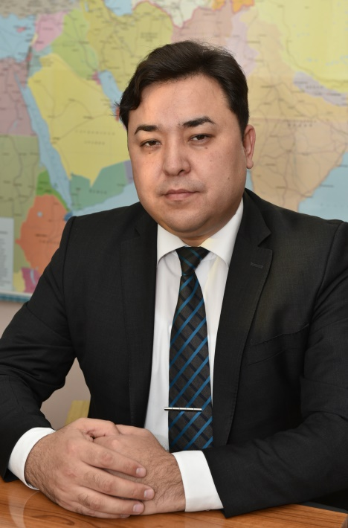
Жумабаев Сагиндык Вадимович – член Правления
Родился 4 апреля 1979 года в Актюбинской области. В 2007 году окончил Казахстанскую транспортную академию (КазАТК) в г. Алматы.
Трудовой путь на железной дороге начал в 2002 году дежурным стрелочного поста Актюбинского отделения перевозок. В этом филиале АО «НК «ҚТЖ» проработал до 2015 года.
В разные годы занимал должности составителя поездов, поездного диспетчера оперативно-распорядительного отдела, ведущего инженера технического отдела, заместителя начальника отдела обеспечения погрузки и выгрузки, начальника технического отдела, заместителя начальника станции Актобе, старшего ревизора движения, главного инженера филиала. С 2015 года возглавлял производственно-технический департамент в городе Астана.
В период с 29 июля 2016 года по 9 января 2018 года работал директором АО «КТЖ-Грузовые перевозки» - «Костанайское отделение ГП».
С 10 января 2018 года назначен и.о. Вице-президента по интегрированному планированию и информатизации АО «КТЖ – Грузовые перевозки».
С 21 декабря 2018 года - и. о. Исполнительного директора по маркетингу и доходам от перевозок АО «КТЖ – Грузовые перевозки»
КТЖ-ГП|2018 ГОДОВОЙ ОТЧЕТ 39

Slide 41
Вознаграждение должностных лиц АО «КТЖ-ГП»
В соответствие с Правилами оценки деятельности и выплаты вознаграждения руководящим работникам акционерного общества «КТЖ-Грузовые перевозки», утвержденными Советом директоров АО «КТЖ-ГП» (протокол от 29.06.2016 г. №53) при расчете вознаграждения учитывается исполнение плана по корпоративным и индивидуальным (функциональным) ключевым показателям деятельности для каждой должности и начисляется пропорционально фактически отработанному времени по соответствующей должности.
Отчет по достижению мотивационных корпоративных КПД членов Правления за 2018 год
№ | Наименование КПД | Ед.изм | План (порог) | Факт | отклонение | Комментарии
1 | ROACE | % | 21,60 | 15,48 | -6,11%
2 | Чистая прибыль/убыток | Тыс.тенге | 49 810 354 | 23 528 501 | -26 281 853 | Не дополучены доходы от грузовых перевозок на 2,2% при увеличении расходов 6,24% (за счет курса валют и повышения цены на топливо).
3 | Безопасность перевозочного процесса | Случаев/млн.поездо-км | 0,68 | 0,44 | -0,24 | За 12 месяцев 2018 года по АО «КТЖ-ГП» допущено 77 случаев нарушений безопасности движения, против 114 случая 2017 года, то есть достигнуто снижение на 37 случаев или 33%: - Событий допущено – 21 случай или 27%; - Инцидентов – 56 случаев или 73 %.
КТЖ-ГП|2018 ГОДОВОЙ ОТЧЕТ 40

Slide 42
Отчет по достижению мотивационных корпоративных КПД членов Правления за 2018 год, в том числе:
№ | Наименование КПД | Ед.изм | План (порог) | Факт | отклонение | Комментарии
1 | Удельный расход дизельного топлива на тягу поездов | кг.у.т./тонно-км.брутто | 28,08 | 28,38 | 0,3 | Причиной роста расхода послужил факт количества «брошенных» поездов из-за неприема груза по пограничным постам России, Узбекистана и Китая, так за ноябрь, декабрь месяц количество «брошенных» по стыкам составило 1 947 поездов, увеличив одиночное следование локомотивов на 58 тыс.км. с превышением расхода дизельного топлива на 105 тонн, по этой же причине увеличился эксплуатируемый парк тепловозов на 2 единицы в среднем в сутки допустив превышение расхода дизельного топлива 515 тонн.
2 | Уровень удовлетворенности клиентов перевозкой грузов железнодорожным транспортом | % | 85 | 46,8 | -38,2 | результат сложился за счет анонимного проведения опроса 266 респондентов
3 | Увеличение доходов от грузовых перевозок | млн.тенге | 778 940,3 | 771 532,2 | -7 408,1 | Недополученны в связи со снижением курса валют по расчетам доходов от транзитных перевозок и доходов по взаиморасчетам между ж.д. администрациями, а также за счет изменения средних доходных ставок по видам сообщений и родам грузов
4 | Уровень экологической эффективности | коэффициент | 0,78 | 0,74 | -0,04 | Невыполнение уровня экологической эффективности за 2018 связано с уменьшением объема выбросов и сбросов загрязняющих веществ, а также уменьшением суммы штрафных выплат.
5 | Производительность труда от доходов | тыс.тенге/ чел. | 17 593 | 17 763 | 170 | за счет снижения численности на 1 582 человека
Решение о выплате вознаграждения руководящим работникам Советом директоров АО «КТЖ-ГП» не принималось.
КТЖ-ГП|2018 ГОДОВОЙ ОТЧЕТ 41

Slide 43
Устойчивое развитие
См. Отчет в области устойчивого развития за 2018 год, размещенный на корпоративном веб-сайте АО «НК «ҚТЖ» в разделе «Устойчивое развитие».
Финансовая отчетность
См. Финансовая отчетность АО «КТЖ-ГП» за год, закончившийся 31 декабря 2018 года – Приложение №1.
Контакты
Акционерное Общество «КТЖ-Грузовые перевозки»
010000, Республика Казахстан, г. Астана, ул. Д.Кунаева, 6
info@ktzh-gp.kz
Служба канцелярии и секретариата: +7 (7172) 60-30-20
PR: +7 (7172) 60-30-70
КТЖ-ГП|2018 ГОДОВОЙ ОТЧЕТ 42

